Slide 1

Учимся прощать
у
в
Х
ч
с
о
ё
з
н
ь
!
а
т
http://aida.ucoz.ru

Slide 2
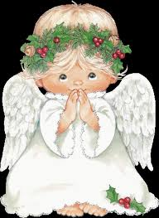
План занятия
Что значит прощать?
Упражнение « Угадай-ка».
Разминка «Не стоит обижаться, а лучше рассмеяться».
Притча.
Подумаем над ситуацией.
Пишу письмо.
Рефлексия.

Slide 3
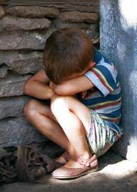
Я ушел в свою обиду
И сказал, что я не выйду.
Вот не выйду никогда!
Буду жить в ней все года!
И в обиде я не видел
Ни цветочка, ни куста…
И в обиде я обидел
И щеночка и кота…
Я в обиде съел пирог,
И в обиде я прилег,
И проспал в ней два часа.
Открываю я глаза…
А она куда-то делась!
Но искать не захотелось.
Эмма Мошковская
- Как вы думаете, о чем мы сегодня поговорим?

Slide 4
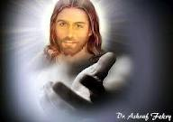
Простить - значит признать: да, этот человек поступил со мной плохо, у него долг передо мною, но я не буду ждать, что он отдаст мне этот долг, я прощу и забуду и не буду больше копаться в этом прошлом, потому что мне нужны силы, чтобы жить и действовать в настоящем. Многие думают, что простить - это значит помириться с обидчиком и продолжать и дальше терпеть от него обиды. Поэтому многие люди боятся прощать - они думают, что, простив, они уступят обидчику, признают его право обижать их и дальше. Но это не так. Прощение и примирение - разные вещи. Прощать нужно всегда и всех, а вот мириться нужно далеко не со всеми.

Slide 5
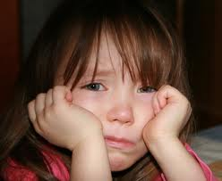
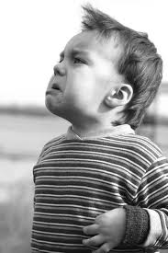
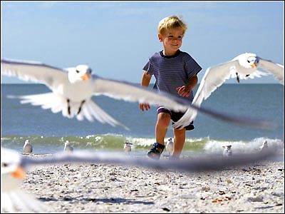
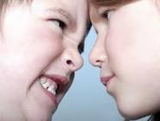
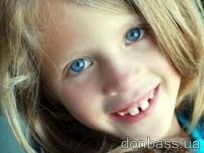
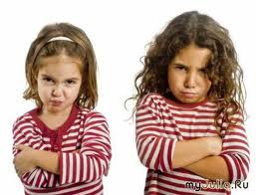
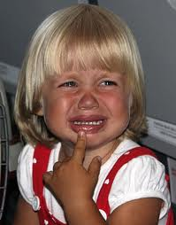
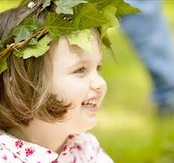
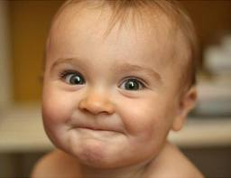
Упражнение «Угадай-ка»
- Вглядитесь в лица детей. Кто из них обижен? Как вы догадались?

Slide 6
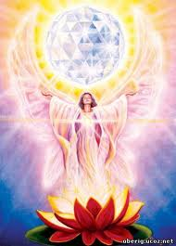
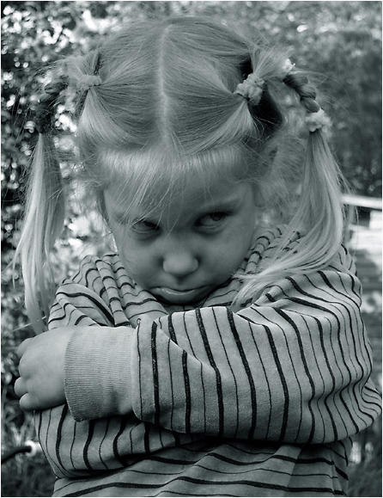
Разминка «Не стоит обижаться, а лучше рассмеяться»
- Когда мы обижены наши плечи приподняты, руки сжаты в кулаки, брови нахмурены, живот напряжен.
- А теперь расправьте плечи, губы улыбаются, голова высоко поднята, лицо веселое – такими мы бываем, когда мы не обижаемся и с радостью прощаем!

Slide 7
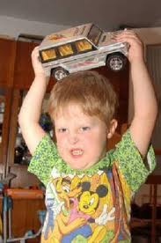
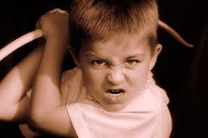
Жил-был мальчик с ужасным характером. Его отец дал ему мешочек с гвоздями и сказал забивать по гвоздю в садовую ограду каждый раз, когда он будет терять терпение и с кем-то ссориться. В первый день мальчик забил 37гвоздей.
В течение следующих недель он старался сдерживаться, и количество забитых гвоздей уменьшалось день ото дня. Оказалось, что сдерживаться легче, чем забивать гвозди...
Наконец наступил день, когда мальчик не забил в ограду ни одного гвоздя. Тогда он пошел к своему отцу и сказал об этом. И отец сказал ему вытаскивать по одному гвоздю из ограды за каждый день, в который он не потеряет терпения. Дни шли за днями, и наконец мальчик смог сказать отцу, что он вытащил из ограды все гвозди.
Отец привел сына к ограде и сказал: "Сын мой, ты хорошо вел себя, но посмотри на эти дыры в ограде. Она больше никогда не будет такой, как раньше. Когда ты с кем-то ссоришься и говоришь вещи, которые могут сделать больно, ты наносишь собеседнику рану вроде этой. Ты можешь вонзить в человека нож, а потом его вытащить, но рана все равно останется..." Неважно, сколько раз ты будешь просить прощения, рана останется. Душевная рана приносит столько же боли, сколько телесная.

Slide 8
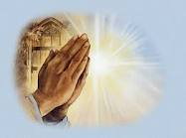
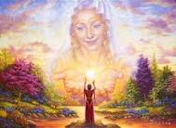


Упражнение «Подари свет примирения»
Звучит музыка.
- Закрой глаза. Наполнись светом. Он внутри тебя такой прекрасный и лучезарный. Мысленно пошли лучик света своим родным и близким. Еще один луч подари человеку, с которым у вас была ссора. А теперь подари свой свет всему живому вокруг.

Slide 9
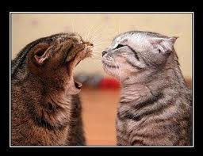
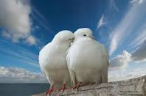
Важные Этапы Прощения
1. Определи свои эмоции (часто их бывает несколько). Осознай, в чем ты обвиняешь себя или другого человека, и определи, какие переживания это у тебя вызывает.
2. Возьми на себя ответственность. Проявить ответственность – значит осознать, что у тебя всегда есть выбор – реагировать с любовью или со страхом. Чего ты боишься? Теперь осознай, что ты, возможно, боишься быть обвиненным в том же, в чем винишь другого человека

Slide 10
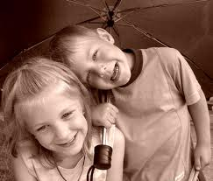
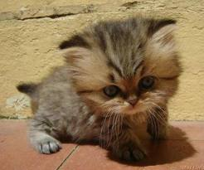
3. Пойми другого человека и сними напряжение. Для того чтобы снять напряжение и понять другого человека, поставь себя на его место и почувствуй его намерения. Подумай о том, что и он, возможно, винит и себя, и тебя – в том же, в чем ты винишь его. Он боится, так же как и ты.
4. Прости себя. Это самый важный этап прощения. Для того чтобы простить себя, дай себе право бояться, проявлять слабость, заблуждаться, иметь недостатки, страдать и злиться. Прими себя таким, какой ты есть в настоящий момент, зная, что это временное состояние

Slide 11
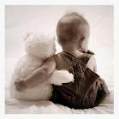
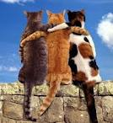
5. Почувствуй желание попросить прощения. Готовясь к этапу представь себе, что просишь прощения у человека, которого ты осуждал, критиковал или в чем-то обвинял. Если этот образ вызывает у тебя чувство радости и свободы, ты готов к следующему этапу.
6. Встреться с человеком, у которого хочешь попросить прощения. Расскажи ему о своих переживаниях и попроси прощения за то, что осуждал, критиковал или ненавидел его. О том, что ты сам простил его, упоминай только в том случае, если он об этом заговорит.

Slide 12
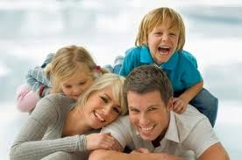
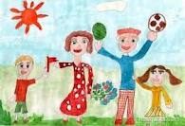
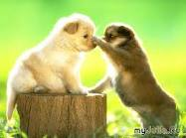
7. Установи связь или прими решение в отношении родителя. Вспомни подобную ситуацию в прошлом с человеком, представлявшим для тебя власть, авторитет, – с отцом, матерью, дедом, бабушкой, учителем и др. Этот человек должен быть того же пола, что и тот, кого ты только что простил. Повтори с ним все этапы прощения.
Если эмоции, которые ты переживаешь, направлены против тебя самого, пройди этапы 1, 2, 4 и 7.

Slide 13
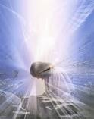
Притча о прощении.
Как-то собрались души на совещание перед воплощением на Землю. И вот Бог спрашивает одну из них:
- Зачем ты идёшь на Землю?
- Я хочу научиться прощать.
- Кого же ты собираешься прощать? Посмотри, какие души все чистые, светлые, любящие. Они настолько любят тебя, что ничего не могут сделать такого, за что их нужно прощать.
Посмотрела Душа на своих сестричек, действительно, она их любит безусловно и они её так же любят! Пригорюнилась Душа и говорит: - А мне так хочется научиться прощать!
Тут подходит к ней другая Душа и говорит:
- Не горюй, я тебя так сильно люблю, что готова быть рядом с тобой на Земле и помочь тебе испытать прощение. Я стану твоим мужем и буду тебе изменять, пить, а ты будешь учиться меня прощать.
Другая Душа подходит и говорит:
- Я тебя тоже очень люблю и пойду с тобой: буду твоей мамой, наказывать тебя, всячески вмешиваться в твою жизнь и мешать жить счастливо, а ты будешь учиться меня прощать.
Третья Душа говорит:
- А я буду твоей лучшей подругой и в самый неподходящий момент предам тебя, а ты будешь учиться прощать.
Ещё одна Душа подходит и говорит:
- А я стану твоим начальником, и из-за любви к тебе буду относиться к тебе жёстко и несправедливо, чтобы ты могла испытать прощение.
Ещё одна Душа вызвалась быть злой и несправедливой свекровью...
Таким образом, собралась группа любящих друг друга душ, придумали сценарий своей жизни на Земле для проживания опыта прощения и воплотились. Но оказалось, что на Земле вспомнить Себя и о своём договоре очень сложно.
Большинство приняли всерьёз эту жизнь, стали обижаться и гневаться друг на друга, забыв о том, что они сами составили этот сценарий жизни, а главное - что все любят друг друга!

Slide 14
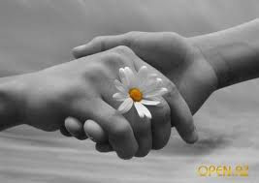
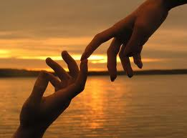
Молчание и молчание.
Однажды там, где нужно было слово, встретились молчание и молчание. За один шаг до надвигающейся беды узнали друг друга две горькие обиды. Взгляды их выражали одиночество, пустоту, и в них было что-то тоскливое.
Вдруг раздвинулась бездна и за спинами встали твердые скалы. Ужаснулись молчание и молчание. Они увидели конец своей дороги. Немые губы сжались и языки мучительно искали слово.
Их силы были на исходе. И осталось - не вместе жить, а вместе умереть. И потянулись руки навстречу, и слово родилось: «Прости!»

Slide 15

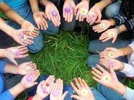
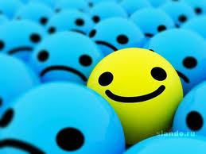
Вывод
Необходимо научиться понимать, что зло и обиды, которые вы копите на обидчика, прежде всего, негативно скажутся на вас самих.
Помните, что ваше прощение делает вас духовно и морально выше вашего обидчика.
Только научившись прощать, мы можем двигаться вперед, оставив позади страхи, гнев и одиночество.
1
2
3

Slide 16




Сегодня на уроке я...
научился
было интересно
было трудно
мои ощущения
больше всего понравилось...

Slide 17
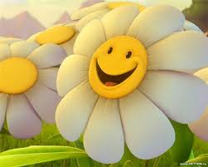
Будьте всегда в хорошем настроении !!!!!!!!!!!!!

